Slide 1
Интеграция изменений в системе управления версиями Git
Автор: студент ВГТУ гр. мИИВТ-241
Ульянов Артем

Slide 2
ЗАДАЧИ
Интеграция изменений в системе управления версиями Git в ветку main
1
2
Подготовить отчёт о проделанной работе

Slide 3
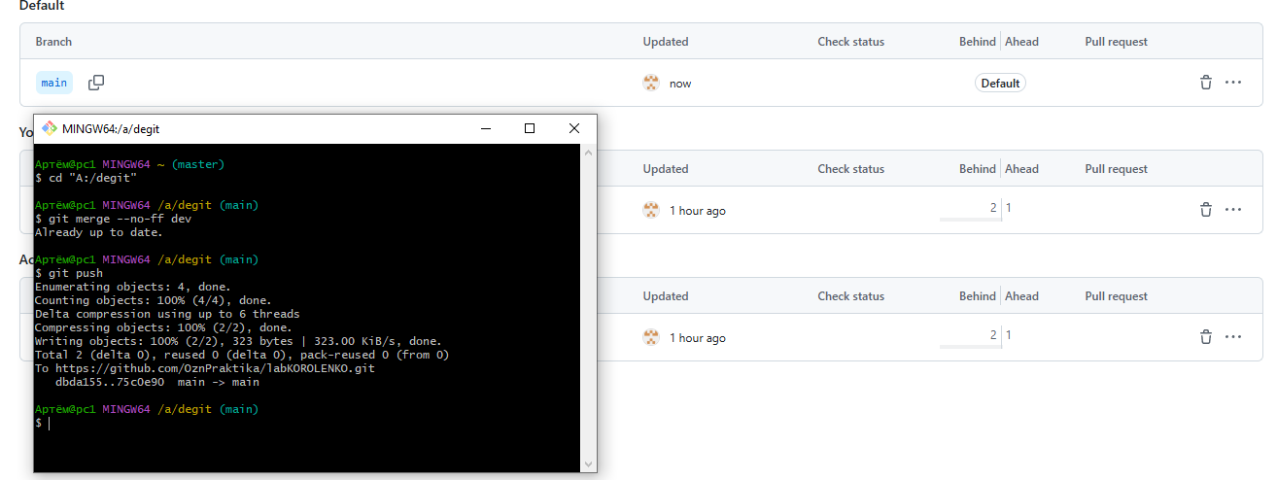
Интеграция через терминал
Git bash

Slide 4
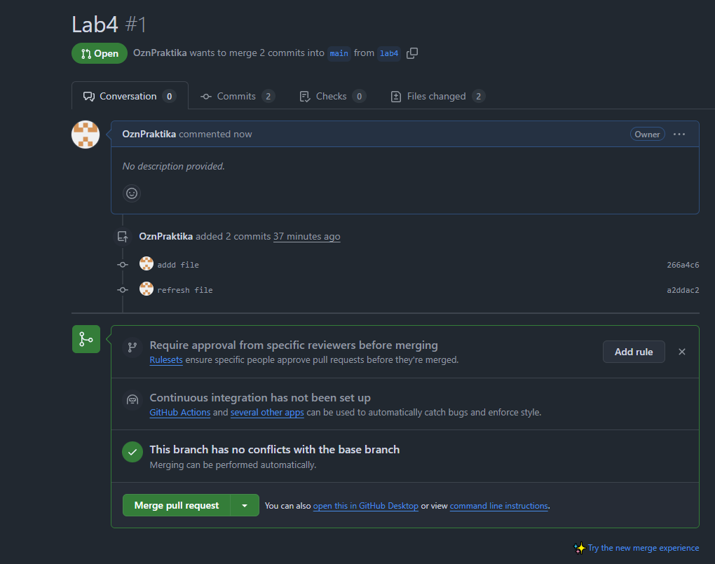
Интеграция через сайт Github

Slide 5
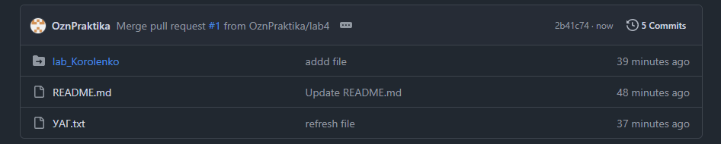
Интеграция через сайт Github

